Slide 1
Lapin matkailun tilannekuva ja näkymät
Lapin matkailuparlamentti 2022
Kuva: Lapin materiaalipankki

Slide 2
Kasvusuunnassa - vuosi 2022
Lähde: Visitory

Slide 3
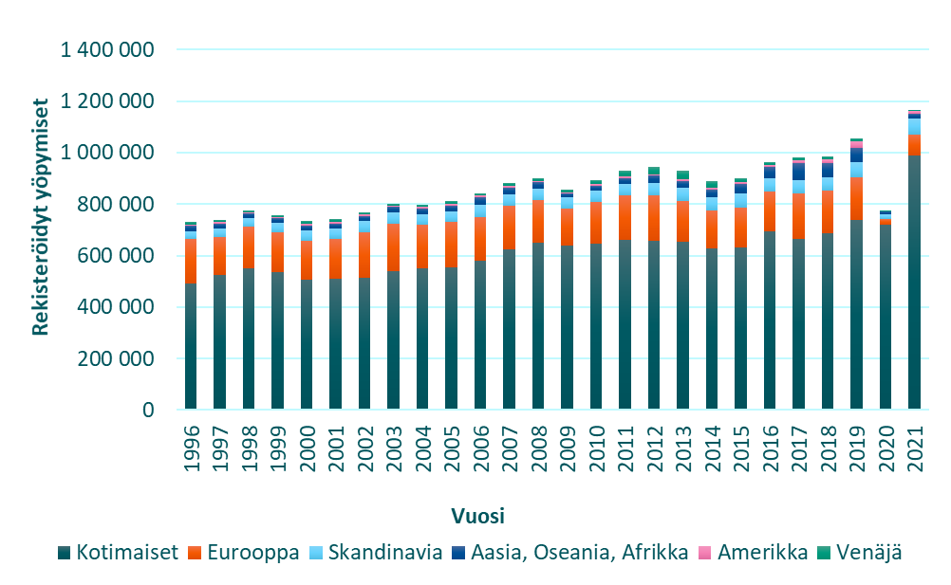
Rekisteröityjen yöpymisten kehitys markkina-alueittain Lapissa vuosina 1996–2021
Talvikaudella, marras-huhti
Kesäkaudella, touko-loka
Lähde: Majoitustilasto, Tilastokeskus

Slide 4
Liikevaihdon trendi

Slide 5
Henkilöstömäärän trendi

Slide 6
Lapin matkailun näkymät
Talvikausi 2022 – 2023
Varaustilanne hyvä
Lentoliikenne: suorien lentojen ja charterien yhteenlaskettu määrä lähes huippuvuoden 2019 tasolla
Suoria lentoja esim. ROI 11, KTT 4 ja IVL 1, mutta kohteita vähemmän
Kesäkausi
Kotimaanmatkailijat?
Kesän kasvun ratkaisee saavutettavuus

Slide 7
Lapin matkailustrategian 2020-2023 eteneminen
Päivitetty koronapandemian vaikutukset matkailuun ja rationalisoitu tavoitteet
Päätavoitteet edelleen samoja:
Ympärivuotisuus, saavutettavuus, kestävyys, tiedolla johtaminen, digitaalisuus,
laatu & turvallisuus, myynti & markkinointi sekä toimintaympäristön kehittäminen
Haasteita:
Taloustilanteen heikkeneminen
Kansainvälinen turvallisuustilanne

Slide 8
Kuva: Lapin materiaalipankki, Markus Kiili
Kiitos mielenkiinnosta!
Satu Luiro, kehittämispäällikkö
Lapin liitto

